Slide 1

Областной конкурс
«Учитель года 2020»

Slide 2

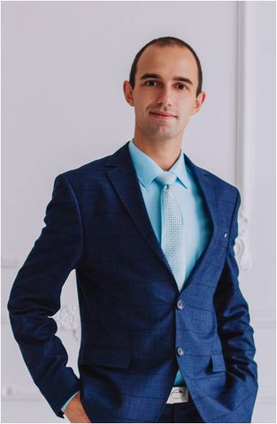
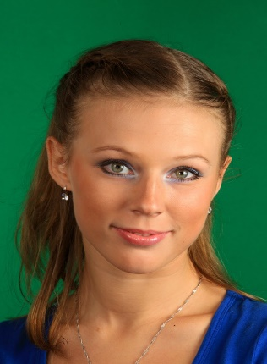
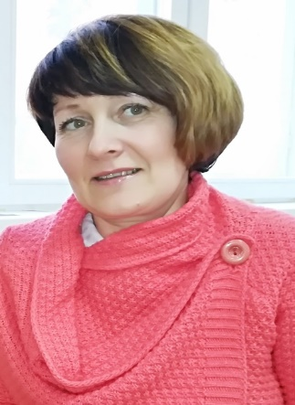
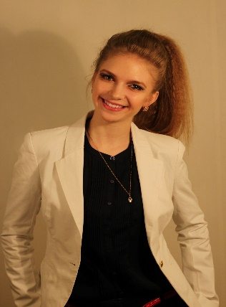
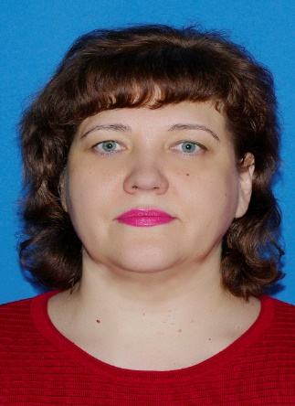
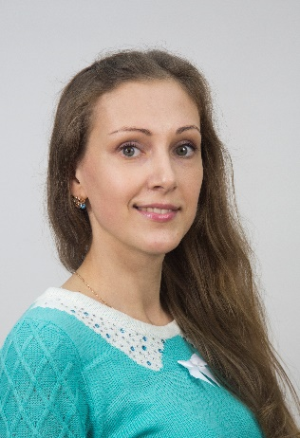
Победители областного конкурса «Учитель года 2019»
Зайцев Максим Викторович, учитель математики
МБОУ «Средняя общеобразовательная школа
№ 8»
города Костромы
Гневышева Александра Александровна, педагог дополнительного образования ГБУ ДО детей Костромской области «Дворец творчества»
Ивкова Марина Юрьевна, воспитатель муниципального автономного дошкольного образовательного учреждения города Костромы
«Детский сад № 8»
Блинова Екатерина Николаевна, педагог дополнительного образования МБУ ДО города Костромы «Дом детского творчества “Жемчужина”»
Епишева Анжела Александровна, преподаватель истории и обществознания ОГБ ПОУ «Буйский техникум железнодорожного транспорта Костромской области»
Гусева Полина Андреевна, педагог-психолог МБОУ города Костромы «Лицей № 17», победитель в номинации «Педагог-психолог, учитель-логопед, учитель-дефектолог»

Slide 3
«Учитель года 2020».
Номинации конкурса
Учитель
Воспитатель
Педагог дополнительного образования
Мастер производственного обучения и преподаватель профессиональной образовательной организации
Самый классный классный
Молодой педагог
Резюме: перечень номинаций конкурса определен в
соответствии с всероссийскими конкурсами педагогов

Slide 4
Требования к участникам номинации конкурса согласно Положению об областном конкурсе «Учитель года)
(Приказ ДОН КО от «22» февраля 2018г. № 309)
Наличие (на момент представления заявки) непрерывного стажа работы в соответствующей должности не менее 3 лет
К участию во всех этапах конкурса не допускаются представители иных категорий педагогических работников, а также руководители и заместители руководителей образовательных организаций, и их структурных подразделений, являющихся педагогами общего, дошкольного, профессионального, дополнительного образования путем совмещения должностей
В номинации «Учитель»:
замещение по основному месту работы должности «Учитель.
В номинации «Педагог дополнительного образования»:
замещение по основному месту работы должности «Педагог дополнительного образования», «Преподаватель», «Тренер-преподаватель» школы искусств, музыкальной школы, спортивной школы (образовательной организации).
В номинации «Воспитатель» «Педагог дошкольного образования»:
замещение по основному месту работы должности «Воспитатель», «Музыкальный руководитель», «Инструктор по физической культуре»

Slide 5
Требования к участникам номинации конкурса согласно Положению об областном конкурсе «Учитель года)
(Приказ ДОН КО от «22» февраля 2018г. № 309)
В номинации «Мастер производственного обучения и преподаватель профессиональной образовательной организации»:
замещение по основному месту работы должности «Мастер производственного обучения» или «Преподаватель» профессиональной образовательной организации
В номинации «Самый классный классный»:
замещение по основному месту работы должности «Учитель с вмененным функционалом классного руководителя»
В номинации «Молодой педагог»
замещение по основному месту работы должности «Учитель», «Воспитатель», «Педагог дополнительного образования», «Мастер производственного обучения», «Преподаватель» профессиональной образовательной организации (возраст до 30 лет и стаж работы в образовательной организации после получения диплома об образовании не более 5 лет)
Резюме: требования к участникам конкурса не изменились

Slide 6
Перечень конкурсных испытаний.
Порядок проведения областного конкурса «Учитель года 2020» (приказ ДОН КО от …)
Заочный тур «Методическое портфолио» включает конкурсные испытания:
«Интернет-ресурс»
Эссе «Я-педагог».
Первый (очный) тур «Учитель-профессионал» включает конкурсные испытания:
«Методический семинар»
«Учебное занятие»
Второй (очный) тур включает конкурсное испытание:
«Образовательные проект».
Резюме: частично изменились критерии и показатели
(см. Приложение к Порядку проведения конкурса)

Slide 7
Конкурсная номинация
«Самый классный классный»
Порядок проведения областного конкурса «Учитель года 2020» (приказ ДОН КО от …)
Формат конкурсного испытания: воспитательное мероприятие с классом
Критерии оценки конкурсного задания:
Актуальность и обоснованность выбранной темы воспитательного мероприятия
Целеполагание в организации и проведении воспитательного мероприятия
Ценностно ориентированное содержание воспитательного мероприятия
Методическая компетентность педагога, творческий подход к решению задач
Умение стимулировать и мотивировать деятельность обучающихся в ходе воспитательного мероприятия
Психолого-педагогическая и коммуникативная культура
Организация и проведение воспитательного мероприятия
Информационная и языковая грамотность
Умение осуществлять педагогический и текущий контроль, оценку образовательной деятельности обучающихся, коррекцию поведения и общения
Рефлексия проведенного воспитательного мероприятия (самоанализ)
Резюме: на муниципальном этапе организовать отбор лучших классных руководителей

Slide 8
Формат конкурсного испытания «Учебное занятие»
Формат конкурсного испытания по номинациям:
  в номинации «Учитель» – урок по предмету, регламент – 5 + 35 + 10 минут;
  в номинации «Педагог дошкольного образования» – педагогическое мероприятие с детьми, регламент – 5 + 25 + 10 минут;
- в номинации «Педагог дополнительного образования» – открытое занятие с группой детей «Ознакомление с новым видом деятельности по дополнительной образовательной программе», регламент 5 + 20 (с обучающимися младшего школьного возраста), или + 30 (с обучающимися среднего и старшего школьного возраста), + 10 минут;
  в номинации «Мастер производственного обучения и преподаватель профессиональной образовательной организации» – учебное занятие, регламент – 5 + 45 + 10 минут;
  в номинации «Самый классный классный» – воспитательное мероприятие с детьми, регламент 5 + 35 + 10 минут;
  в номинации «Молодой педагог» учебное занятие проводится в соответствии с требованиями к конкурсному испытанию в номинациях «Учитель», «Педагог дошкольного образования», «Педагог дополнительного образования», «Самый классный классный», «Мастер производственного обучения и преподаватель профессиональной образовательной организации».
Критерии оценки конкурсных испытаний согласуются с критериями соответствующих номинаций всероссийских этапов конкурсов.

Slide 9
Оценка выполнения конкурсных испытаний финала конкурса
В заочном туре – жюри заочного тура, формируемое на основе резерва кандидатов, делегируемых муниципальным органом, осуществляющим управление в сфере образования (один кандидат для оценивания конкурсного испытания «Интернет – ресурс, один кандидат для оценивания конкурсного испытания «Я – учитель» от каждого муниципалитета); для каждого конкурсного испытания заочного тура формируется группа жюри, включающая 20 экспертов;
В I (очном) туре – жюри I (очного) тура, состоящее из нескольких групп экспертов, формируемых на междисциплинарной основе на основе резерва кандидатов, делегируемых муниципальным органом, осуществляющим управление в сфере образования, осуществляет оценку выполнения конкурсных испытаний одной из групп участников финала конкурса; в составе каждой такой группы экспертов численностью не менее 5 человек должен быть представлен один специалист в области педагогической психологии.
Резюме: в муниципальном образовании организуется
выдвижение членов жюри числом не менее 6 работников образовательных организаций

Slide 10
Квота на включение в резерв для муниципальных образований Костромской области из числа работников общего и дошкольного образования – от 6 человек, в том числе:
1 человек в состав жюри конкурсного испытания «Интернет-ресурс» (заочная экспертиза),
1 человек – в состав жюри конкурсного испытания эссе «Я-педагог» (заочная экспертиза),
1 – 2 человека в состав жюри конкурсного испытания «Педагог - профи» в любую из номинаций; например, 1 кандидат в номинацию «учитель», 1 кандидат в номинацию «педагог дополнительного образования» (очная экспертиза с выездом в образовательные учреждения города Костромы 15-16 апреля).
1 педагог – психолог в состав жюри конкурсного испытания «Педагог - профи» (очная экспертиза с выездом в образовательные учреждения города Костромы 15-16 апреля).
1-2 родитель обучающегося, принимающий активное участие в жизни образовательной организации­ – член выборного органа, имеющий опыт публичных мероприятий (очная экспертиза с выездом в город Кострому 17 апреля).
1-2 обучающийся, принимающий активное участие в жизни образовательной организации­ – член выборного органа, имеющий опыт публичных мероприятий (очная экспертиза с выездом в город Кострому 17 апреля).

Slide 11
Квота для включения в резерв для государственных профессиональных образовательных организаций специально-коррекционного образования и дополнительного образования
Не менее 1 человека от организации в состав жюри одного из конкурсных испытаний по выбору («Интернет-ресурс», эссе «Я-педагог», «Педагог-профи»).

Slide 12
Формальные основания для выдвижения в составы жюри финала конкурса являются
В заочное жюри
– победа в конкурсе, проводимом в соответствии с Указами Президента Российской Федерации от 6 апреля 2006 г. № 324 и от 28 января 2010 г. № 117 «О денежном поощрении лучших учителей»,
- либо участие в финале конкурса «Учитель года» предыдущих лет.
В жюри I (очного) тура
– работа в настоящее время в образовательной организации дошкольного, общего, дополнительного, профессионального образования, дополнительного профессионального образования;
– наличие почётных званий «Заслуженный учитель Российской Федерации», «Почётный работник сферы образования Российской Федерации», «Почётный работник общего образования Российской Федерации», «Почетный работник начального профессионального образования России», «Почетный работник среднего профессионального образования России», «Почетный работник сферы воспитания детей и молодежи Российской Федерации»; «Отличник народного просвещения»;
– либо наличие ученой степени по научной специальности из группы научных специальностей «Педагогические науки» и (или) научной специальности «Педагогическая психология» и (или) научной специальности, соответствующей профилю преподаваемого предмета учителями – участниками конкурса;
– либо звание победителя или лауреата в финале регионального конкурса «Учитель года» в предыдущие годы, либо победа в иных профессиональных всероссийских конкурсах (подтверждается дипломами и сертификатами)

Slide 13
Формальные основания для выдвижения в составы жюри финала конкурса являются
Во II (очным) туре
– большое жюри, включающее 12 экспертов, формируется из представителей органов, осуществляющих управление в сфере образования, государственных образовательных учреждений дополнительного профессионального и высшего образования, общественных организаций, победителей и лауреатов всероссийских и региональных профессиональных конкурсов прошлых лет;
– ученическое жюри, включающее 6 человек из числа обучающихся общеобразовательных организаций субъекта РФ, на территории которого проходят конкурсные испытания II и III (очных) туров,
– родительское жюри, формируемое департаментом образования и науки Костромской области, включающее 6 человек из числа лиц, не являющихся сотрудниками органов управления образованием, педагогическими и/или научно-педагогическими работниками.

Slide 14
Формальные основания для выдвижения в составы жюри финала конкурса являются
Во II (очным) туре
в большое жюри II (очного) тура – наличие почётного звания «Заслуженный учитель Российской Федерации», либо наличие учёной степени кандидата/доктора наук, либо побед в региональном конкурсе «Учитель года» в предыдущих годах;
в ученическое жюри – наличие победы или призового места в заключительном и/или региональном этапе Всероссийской олимпиады школьников;
в родительское жюри – участие в попечительских советах и (или) в родительских комитетах образовательных организаций.
Учредители конкурса имеют право ввести в состав большого жюри финала конкурса своих представителей (не более одного представителя от каждого из учредителей), на которых не распространяются формальные основания для выдвижения в состав большого жюри финала конкурса.
Резюме: в муниципальном образовании организуется
выдвижение членов жюри числом не менее 6
(4 чел. – работники образования, 1 – ученик, 1 – родитель), соответствующих требованиям к составу экспертов

Slide 15
Алгоритм подсчёта количества баллов
по итогам заочного тура конкурсанту выставляется оценка, представляющая собой сумму средних арифметических баллов, начисленных ему всеми группами жюри заочного тура;
по итогам I (очного) тура конкурсанту выставляется оценка, представляющая собой сумму средних арифметических баллов за каждое конкурсное испытание, начисленных ему всеми членами одной группы жюри I (очного) тура;
по итогам II (очного) тура конкурсанту выставляется оценка, представляющая собой сумму сумм средних арифметических баллов за конкурсное испытание, начисленных ему всеми членами одной группы жюри II (очного) тура и умноженных на поправочный коэффициент, составляющий для каждой группы жюри: большого, ученического, родительского соответственно 0,6; 0,2; 0,2;
участник, набравший наибольшее количество баллов по сумме результатов заочного, I и II (очных) туров по каждой из 6 номинаций конкурса, объявляется победителем «Учитель года» в одной из номинаций.
Резюме: на региональном этапе конкурса нет отбора после
1 очного тура, в конкурсе «Образовательный проект»
участвуют все конкурсанты, значимость оценок большого
жюри, родительского и ученического жюри различна

Slide 16

Хронология мероприятий конкурса
Дата | Мероприятие
11 февраля | Вебинар для участников конкурса
12 февраля - 11 марта | Электронная регистрация участников на веб-узле конкурса
11 февраля- 17 апреля | Постоянно действующий семинар для участников конкурса (с выдачей сертификата о прохождении курсов повышения квалификации)
С 18 февраля по 7 марта | Внесение предложений в состав экспертов заочного и очного туров конкурса от муниципалитетов и государственных образовательных организаций
До 11 марта | Размещение материалов участников конкурсного испытания «Интернет-ресурс»
11 марта - 12 марта | Прием документов
12 марта | Конкурсное испытание эссе «Я – педагог»
16-17 марта | Обучение экспертной комиссии
18 марта - 7 апреля | Работа экспертной комиссии заочного тура
10 апреля | Установочный семинар (вебинар) для экспертов очного тура
14 апреля | Семинары: организационное собрание участников, организационное собрание экспертов II очного тура
15 апреля | I ОЧНЫЙ тур. Конкурсное испытание «Методический семинар»
16 апреля | I ОЧНЫЙ тур. Конкурсное испытание «Учебное занятие»
17 апреля | II ОЧНЫЙ ТУР. Конкурное испытание «Образовательный проект»
17 апреля | Торжественное закрытие конкурса

Slide 17
Регистрация на конкурс
Электронная регистрация
будет открыта для участников с 11.00 час. 12 февраля до 9.00 час. 11 марта 2020 г. на веб-узле конкурса. Конкурсанты заполняют информационную карту
Прием документов
11 марта 2020 г. с 10.00 час. до 16.00 час.
и 12 марта 2020 года с 10.00 час. до 12.00 час.
в ОГБОУ ДПО «Костромской областной институт развития образования»
(ул. Ивана Сусанина, д. 52, каб. 17) по графику

Slide 18
Перечень заявительных документов
Орган, осуществляющий управление в сфере образования
Выписка из протокола заседания муниципального организационного комитета Конкурса или муниципального органа, осуществляющего управление в сфере образования (для государственных образовательных организаций - выписку из протокола органа государственно-общественного управления образовательной организации) о выдвижении кандидатуры на участие в областном этапе конкурса
Представление муниципального органа, осуществляющего управление в сфере образования (для государственных образовательных организаций – регионального органа управления образования) с описанием общественно значимых действий участника в течение прошлого учебного года
Заявление участника (по форме), цветной фотопортрет 6х4, жанровая фотография в электронном виде
Информационная карта участника в электронном и печатном виде (по форме)
Ксерокопия трудовой книжки
Справка об итогах муниципального этапа конкурса «Учитель года 2020»
Notes:
Перечень

Slide 19
Перечень заявительных документов
Государственная образовательная организация
Выписка из протокола заседания педагогического совета о выдвижении кандидатуры на участие в региональном этапе конкурса
Заявление участника (по форме), цветной фотопортрет 6х4, жанровая фотография в электронном виде
Информационная карта участника в электронном и печатном виде (по форме)
Представление руководителя профессиональной образовательной организации с описанием общественно значимых действий участника в течение прошедшего учебного года
Ксерокопия трудовой книжки

Slide 20
Прием документов
11 марта |  | 12 марта
г. Кострома Костромской р-н г. Волгореченск г. Нерехта, Нерехтский р-н г. Галич Галичский р-н г. Буй Буйский р-н г. Нея, Нейский р-н | Красносельский р-н Островский р-н Судиславский р-н Сусанинский р-н Солигаличский р-н Чухломский р-н Парфеньевский р-н Антроповский р-н Макарьевский р-н Кадыйский р-н | г. Шарья Шарьинский р-н г. Мантурово и Матуровский р-н Октябрьский р-н Вохомский р-н Павинский р-н Поназыревский р-н Пыщугский р-н Межевской р-н Кологривский р-н

Slide 21
Рекомендации к представлению заявительных материалов
зарегистрироваться до 9.00 (по московскому времени)
11 марта 2020 года;
нет необходимости оформлять документы в дорогие папки, распределять каждый лист заявительной документации в отдельные файлы;
знать не только прямую ссылку на Интернет-ресурс, но и путь, как его можно найти;
диск с электронной версией заявки подписать;
иметь в виду, что фотография, которую представляет конкурсант, будет размещена на сайте конкурса.

